Slide 1
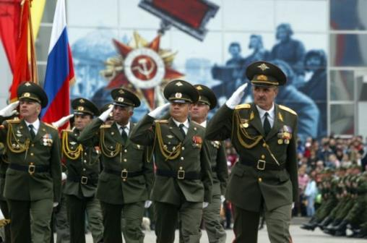
РОССИЙСКАЯ АРМИЯ
ВОЕННЫЕ ПРОФЕССИИ

Slide 2
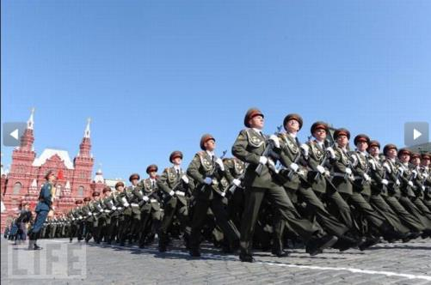
НАША АРМИЯ
На горах высоких,
На степном просторе
Охраняет нашу Родину солдат.
Он взлетает в небо,
Он уходит в море,
Не страшны защитнику
Дождь и снегопад.
Шелестят берёзы,
Распевают птицы,
Подрастают дети
У родной страны.
Скоро я в дозоре
Встану на границе,
Чтобы только мирные
Снились людям сны.

Slide 3
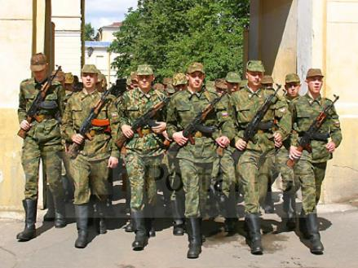
Он готов в огонь и бой, Защищая нас с тобой. Он в дозор идёт и в град, Не покинет пост …
(солдат)

Slide 4
ФЛАГ СУХОПУТНЫХ ВОЙСК

Slide 5
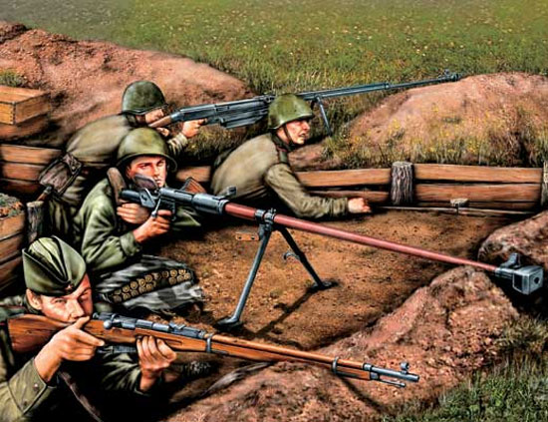
Можешь ты солдатом стать Плавать, ездить и летать, А в строю ходить охота - Ждет тебя, солдат, …
(Пехота)

Slide 6
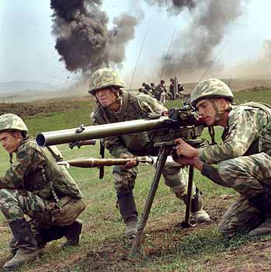
Был в начале он курсантом, В полк приехал лейтенантом, Он обучен воевать, Как его, скажи, назвать.
(Офицер)

Slide 7
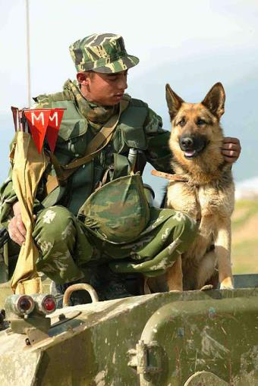
Охранять границу — важно!
Пограничника зовут.
С верным псом они отважно
Службу РОДИНЕ несут

Slide 8
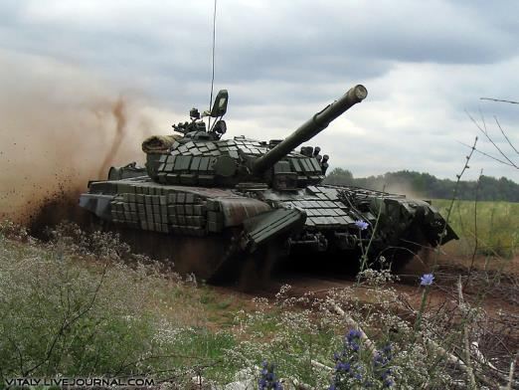
Снова в бой машина мчится, Режут землю гусеницы, Та машина в поле чистом Управляется … (Танкистом)

Slide 9
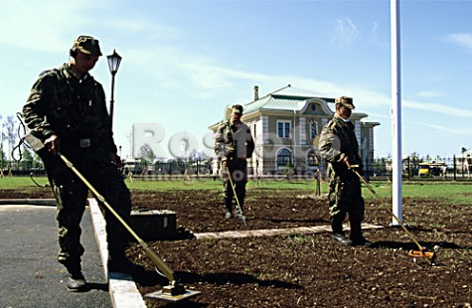
Спешит по вызову отряд,
Готовый разыскать снаряд
И на пшеничном поле,
И в транспорте, и в школе.
Боец отряда очень смел -
Три мины разрядить сумел. (Сапер)

Slide 10
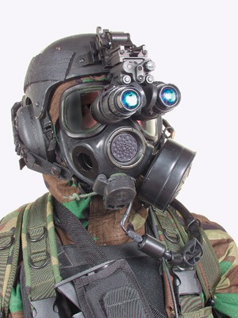
Он на войне как воздух нужен,
Когда пускают едкий газ.
И пусть ответ наш будет дружен:
Да это же...
(Противогаз.)

Slide 11
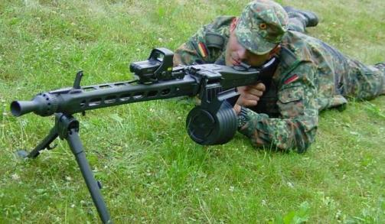
Из ограды ствол торчит,
Беспощадно он строчит.
Кто догадлив, тот поймет
То, что это...(Пулемет.)

Slide 12
ВОЕННО-МОРСКОЙ ФЛАГ (Андреевский)

Slide 13
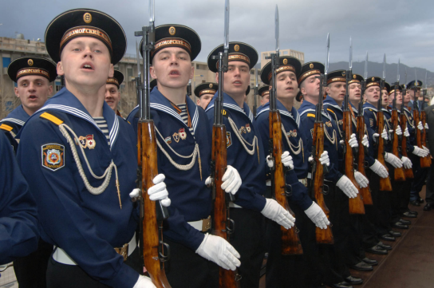
Ты, как рядовой в пехоте, Служишь рядовым в Морфлоте. Боцман приказал? Скорее Лезь по лесенке на рею. И не трусь, не вешай нос! Ты в тельняшке! Ты —
(матрос)

Slide 14
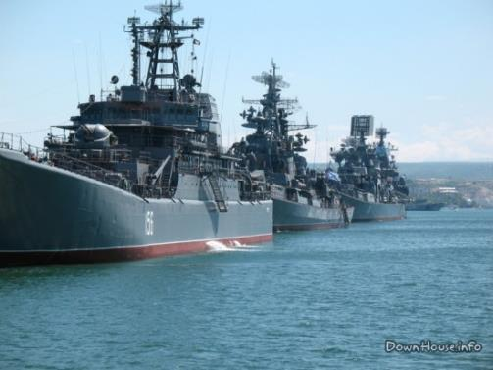
На голубых прозрачных озерах, На океанских солёных просторах — На всякой воде у российской земли Военную службу несут корабли.

Slide 15
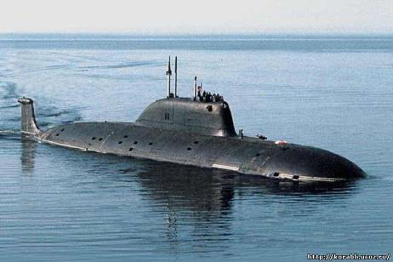
Под водою - дом стальной, В нём живёт люд боевой. Может плавать бронедом В тьме кромешной, подо льдом. Будоражит глубину - Бережёт свою страну. Бороздит пучины ходко По заданию ...
(подводная лодка)

Slide 16
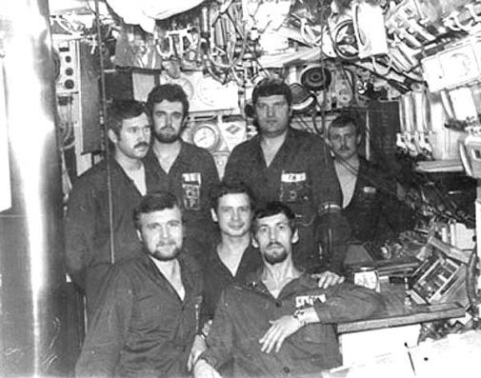
В этой форме темно-синей
Защищает он страну,
И в огромной субмарине
Опускается ко дну.
Охраняя океан,
Был в портах десятка стран.
(Подводник)

Slide 17
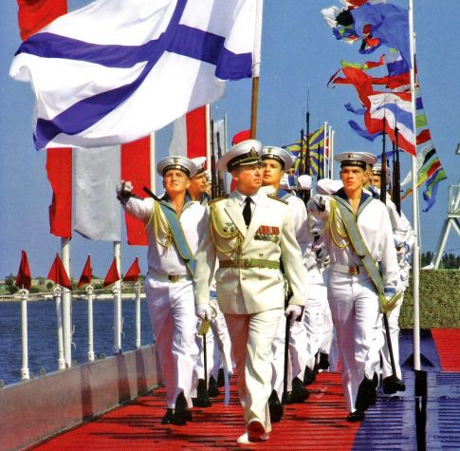
Он морской, но добрый волк, В синем море знает толк. Приводил во много стран Свой корабль …
(капитан)

Slide 18
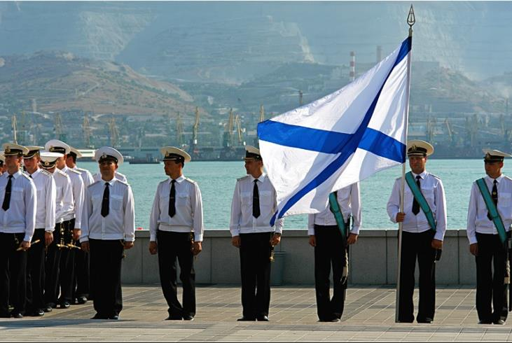

Slide 19
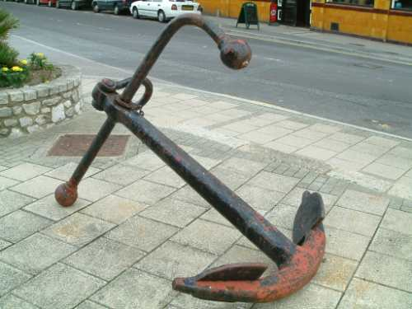
Когда нужны, то их бросают,
А не нужны — их поднимают.
Не угадать? Ну, это зря!
Даю отгадку...
(Якоря.)

Slide 20
ФЛАГ ВОЕННО-ВОЗДУШНЫХ СИЛ

Slide 21
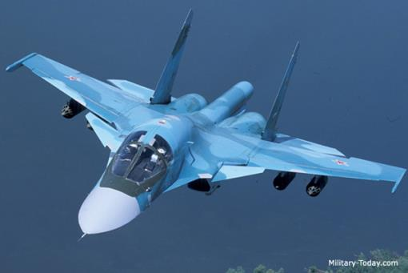
Он в безбрежном океане,
Туч касается крылом.
Развернется над лугами,
Отливает серебром.
(Самолет)

Slide 22
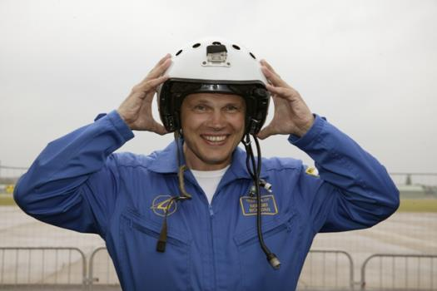
В небесах стальная птица –
Она быстрее звука мчится.
В кабине штурман и наводчик
Ведёт её военный … (лётчик).

Slide 23
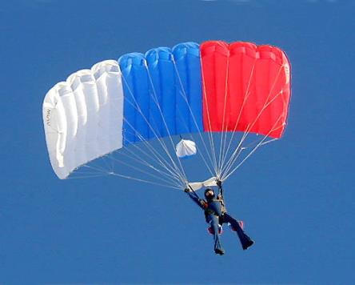
Крепкий прочный парашют
За спиной его раскрылся,
И за несколько минут
Он на землю опустился.
Он пройдет и лес, и брод,
Но противника найдет.
(Десантник)

Slide 24
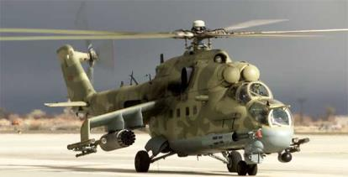
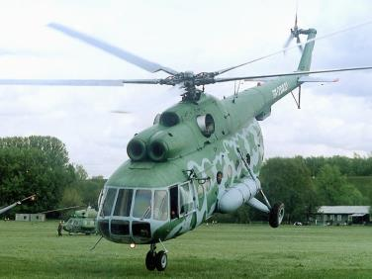
Летит над нами вертолёт, Внутри него сидит пилот, Исправно вертолёт ведёт, Чтоб был устойчивым полёт. У вертолёта нет крыла, Взамен него лишь два винта. Не только может он летать, Но даже в воздухе витать. Когда вдали он пролетает, То стрекозу напоминает. Когда же в поле он садится, Похож на сказочную птицу.

Slide 25
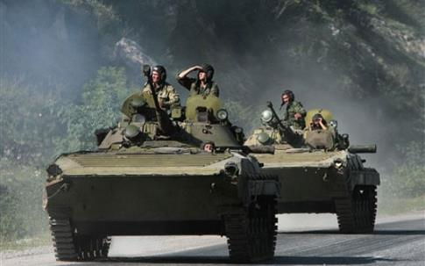
Воин российский В вечном дозоре На самолёте, На корабле. Он охраняет Мирное море, Мирное небо, Мир на земле.

Slide 26
Об армии любимой Знает стар и млад И ей, непобедимой, Сегодня каждый рад. Есть в армии солдаты, Танкисты, моряки, Все сильные ребята, Им не страшны враги! Стоят ракеты где-то, И на замке граница. И так чудесно это, Что нам спокойно спится!

Slide 27
Составила:
Воспитатель ГБДОУ д/с № 72
комбинированного вида СПб
О.А.ЧЕБРИКОВА

